Slide 1
～少子高齢社会におけるリスクに備えるために～
自助・共助・公助について考えよう
本日の授業内容
１.少子高齢化について考えよう
２.社会保障制度について
３.自助って何？
４.自助・共助・公助について考えよう
５.まとめ

Slide 2
１. 少子高齢化
について考えよう

Slide 3
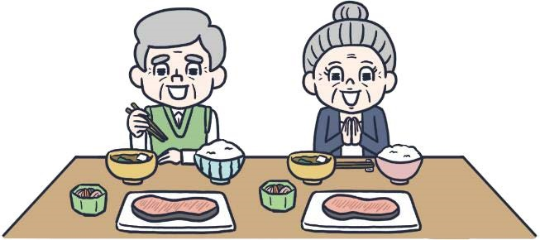
日本の高齢化率は何％？
【問題】
2022年の日本の高齢者(65歳以上)は全体の人口の何％でしょう？
A. 約7％ B. 約14％ C. 約21％ D. 約29％
【答え】 D. 約29％ ⇒ 29.0％（2022年）
＊内閣府「高齢社会白書（概要版）」（令和5年）
高齢者（65歳以上）の割合が
7％超 ・・・ 高齢化社会
14％超 ・・・ 高齢社会
21％超 ・・・ 超高齢社会

Slide 4
日本の少子高齢化の現状と推計
人口に対する各年齢層の割合
（％）
※内閣府「高齢社会白書（概要版）」（令和4年）をもとに生命保険文化センターにて作成

Slide 5
平均寿命
「平均寿命」とは…
0歳の子どもが平均して何歳まで生きられるかを示す指標
男性
女性
1950年(昭和25年)
58.0歳
61.5歳
1975年(昭和50年)
71.7歳
76.9歳
2022年(令和4年)
81.1歳
87.1歳
*厚生労働省「簡易生命表」（2022年）

Slide 6
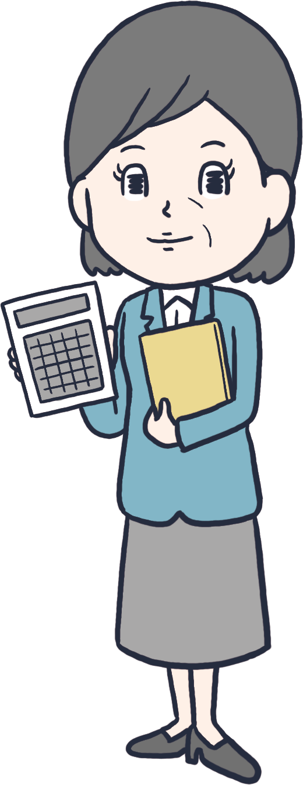
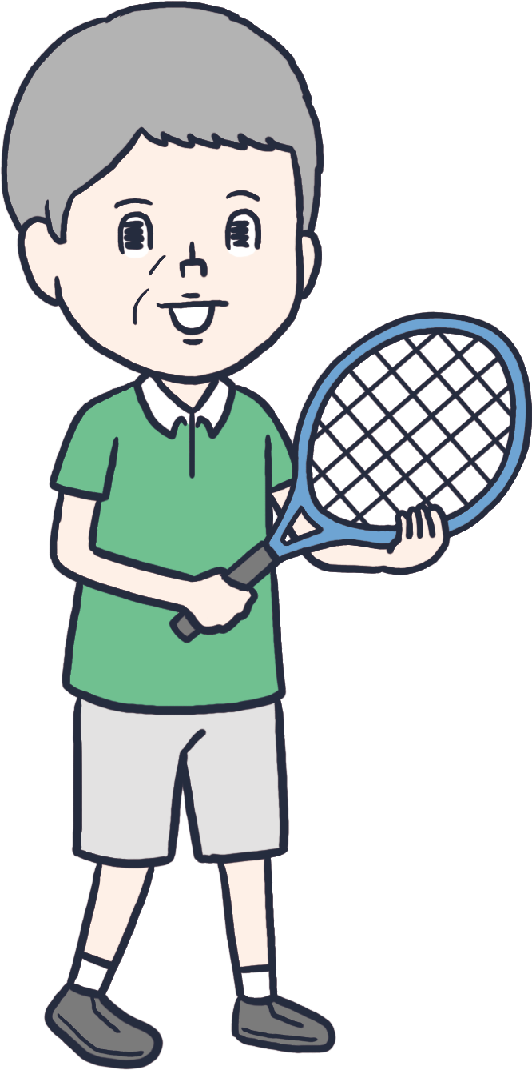
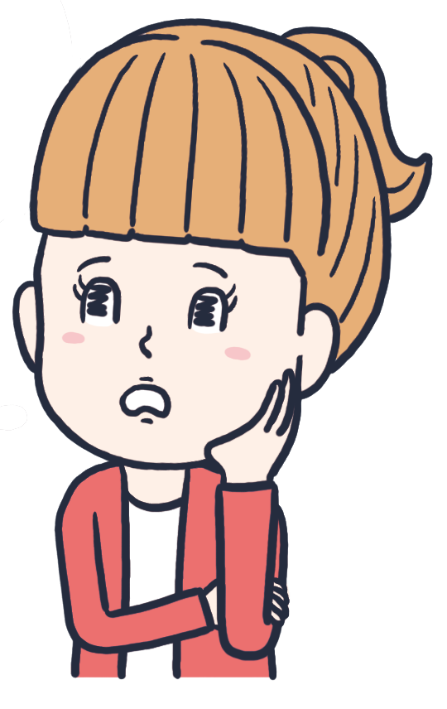
高齢化について考えよう
何歳まで元気でいたい？何歳まで働きたい？
【参考データ】
健康寿命・・・健康上の問題がなく、日常生活に制限のない期間
2019年
男性 72.68歳
女性 75.38歳
※厚生労働省「第16回健康日本21（第二次）推進専門委員会資料」（令和３年12月20日）

Slide 7
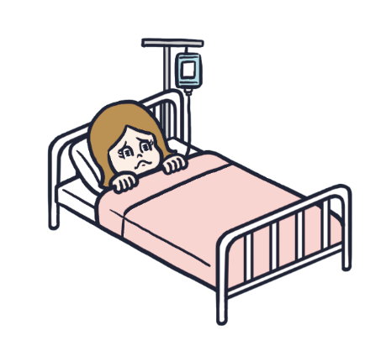
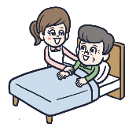
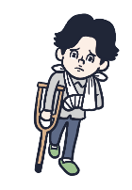
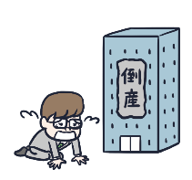
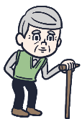
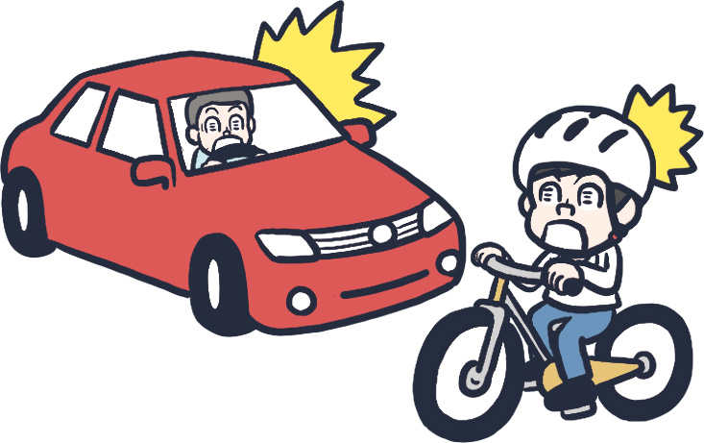
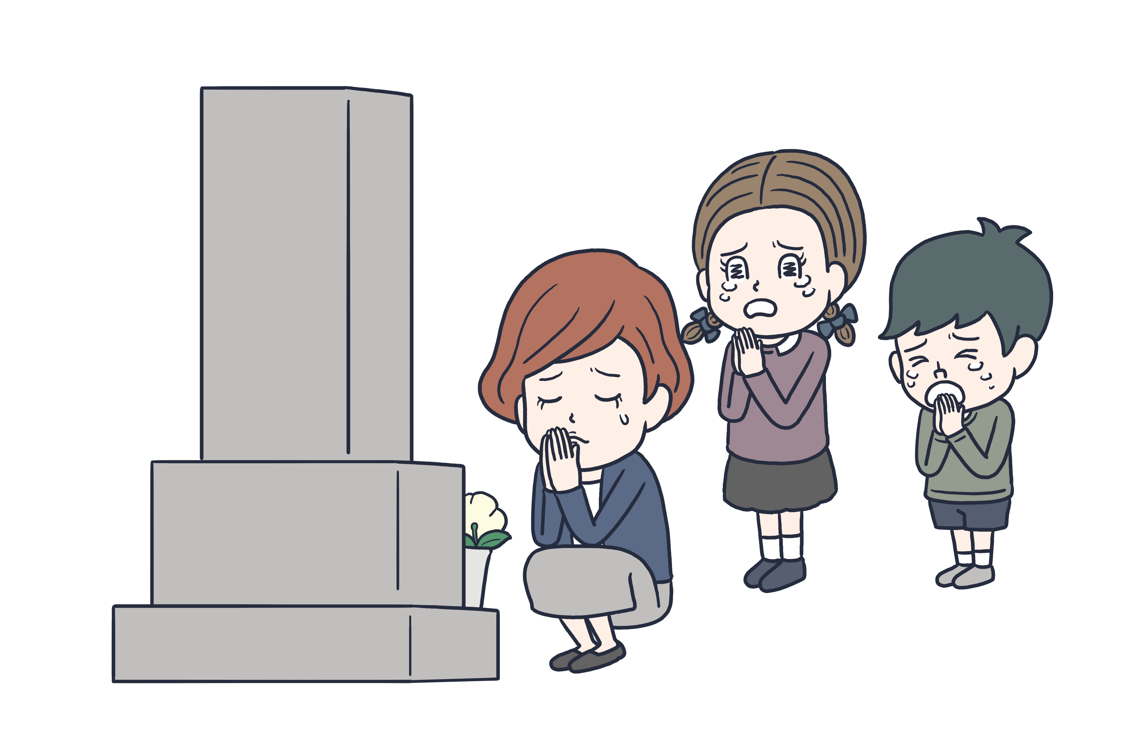
人生におけるリスク
人生には色々なリスクがあるよね。
リスクが起こったときに、どうやって
自分の生活を守るか考えてみよう。

Slide 8
２. 社会保障制度について

Slide 9
リスクに備える
自助
自分で備える
共助
社会保障
制度
公助
共に備える
国などが備えてくれる
健康保険や年金など
の「社会保険」
生活に困っている人
などを支援

Slide 10
「社会保障制度」とは
共助
社会保障制度
社会
保険
病気・老後・介護・失業などの場合に国などが
一定の給付を行う制度
(公的医療保険、公的年金保険、公的介護保険 等)
社会
保険
社会
福祉
障がい者や母子・父子家庭などに対して公的な
支援を行う制度(児童福祉、高齢者福祉 等)
公助
公的扶助
生活に困窮する国民に対して最低限の生活を
保障し、自立を助けようとする制度(生活保護 等)
公衆
衛生
国民が健康に生活できるよう様々な事項についての予防、衛生のための制度(予防接種 等)

Slide 11
「共助」と「公助」の財源の違い
社会保障制度
共助
社会
保険
？
・労働者等から集める社会保険料で運営
※一部、国や地方自治体の租税でまかなわれている
公助
社会
福祉
公的扶助
公衆
衛生
・国民から集める租税で運営

Slide 12
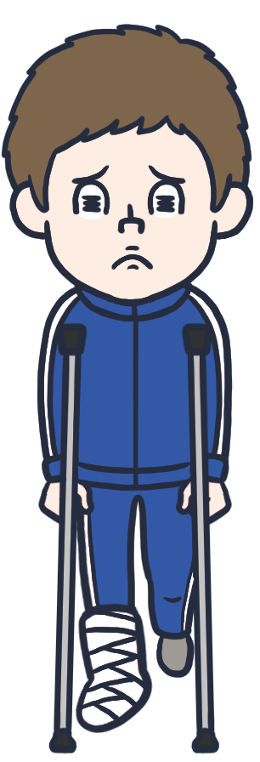
保険のしくみ①
保険のしくみ①
100人の部員がいる
サッカーチーム
毎年
5人の部員が
骨折を
している
治療にかかる費用は
1人10,000円
対策をしても
ケガは減らない…
壱万円
●

Slide 13
保険のしくみ②
保険のしくみ②
全員で治療にかかる
費用を準備すれば
よいのでは？
治療にかかる費用は
全員分で
10,000円 × 5人
50,000円
50,000円÷100人
骨折した生徒は
10,000円を受け取り、
治療費にあてる
1人あたり
年間500円

Slide 14
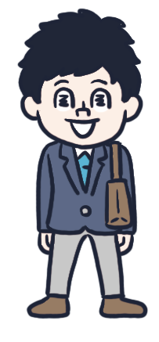
保険のしくみ③
保険のしくみ③
ケガに備えるために……
それぞれが
出し合う費用
100人
￥10,000
￥10,000
￥10,000
￥10,000
￥10,000
骨折した5人は10,000円ずつ受け取り、治療費を支払える

Slide 15
社会保障給付費の推移
188.5兆円
140.4兆円
138.7兆円
105.4兆円
78.4兆円
47.4兆円
24.9兆円
3.5兆円
(推計)
(推計)
*1970・1980・1990・2000・2010・2021年度は国立社会保障・人口問題研究所「社会保障費用統計」、
2025・2040年度は厚生労働省「2040年を見据えた社会保障の将来見通し（議論の素材）」をもとに生命保険文化センターが作成

Slide 16
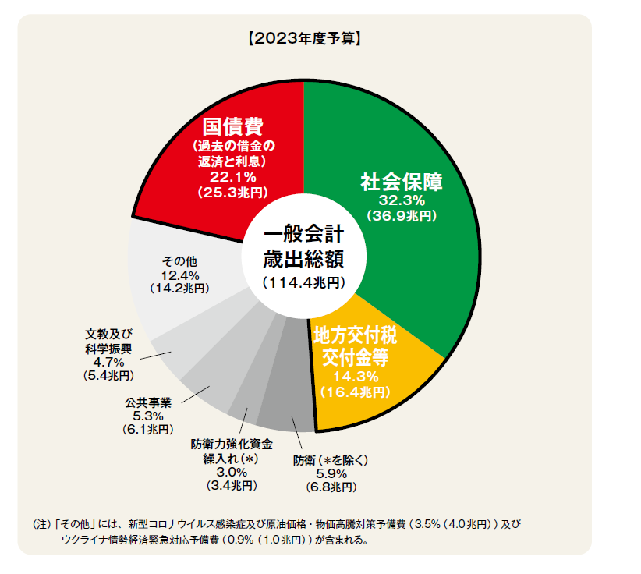
日本の予算について
出典：財務省「これからの日本のために財政を考える」（令和5年10月）

Slide 17
社会保険の概要
制度
主な保障の内容
社会
保険
1.公的医療保険
病気やケガにかかる治療費
・老後
・障害状態時
・遺族
2.公的年金保険
の生活費など
3.公的介護保険
介護サービス費用
(訪問介護など)
4.労働者
災害補償保険
仕事中のケガ等の治療費
・
5.雇用保険
失業時の生活費

Slide 18
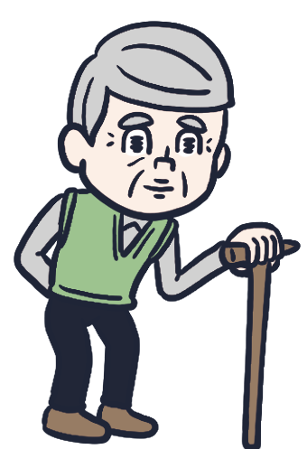
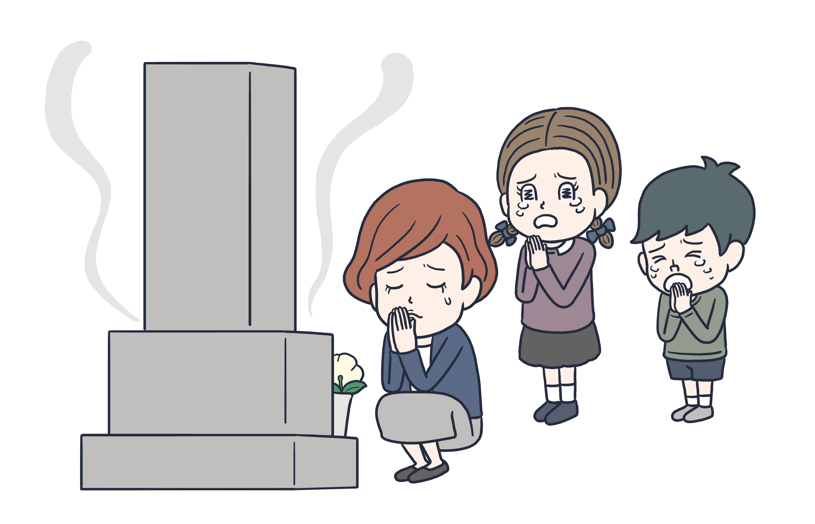
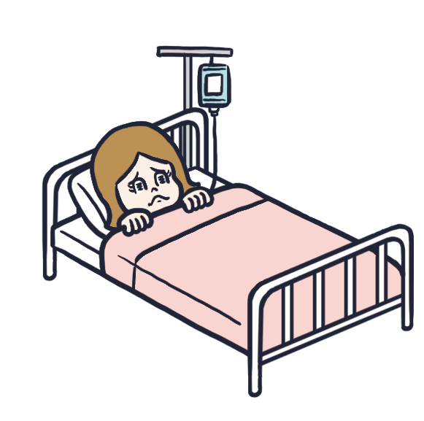
困ったときに受けられる「社会保険」を考えてみよう
それぞれの状況で、どの社会保険から保障が受けられるか線で結んでみよう
状 況
制 度
定年退職して老後の収入が無くなった
公的医療保険
会社が倒産し、
失業した
公的年金
介護が必要な状態になった
公的介護保険
一家の働き手が
交通事故で亡くなった
労働者災害補償保険
病気で入院した
会社員が
仕事でケガをした
雇用保険

Slide 19
３. 自助って何？

Slide 20
リスクに備える
自助
自分で備える
預貯金
民間保険
共助
社会保障
制度
公助
共に備える
国などが備えてくれる
健康保険や年金など
の「社会保険」
生活に困っている人
などを支援

Slide 21
自助が必要な事例（入院・手術を伴う骨折の場合）
Aさん（23歳）は、友人とスノーボードをしている ときに、足をひねる状態で転倒し、大ケガを負いま した。レントゲン検査の結果、ねじったように骨折し ており、翌日手術を行いました。そして22日目に は無事退院をすることができました。このとき、医療 費などはいくらかかったでしょうか。
－
＋
必要となるお金
入ってくるお金
かかった医療費
その他
約180万円
約8万円
公的保障
約168万円
合計
約188万円
合計
約168万円
自助で準備する必要があるお金
約20万円
＊生命保険文化センター「医療保障ガイド」（2022年10月改訂版）をもとに作成

Slide 22
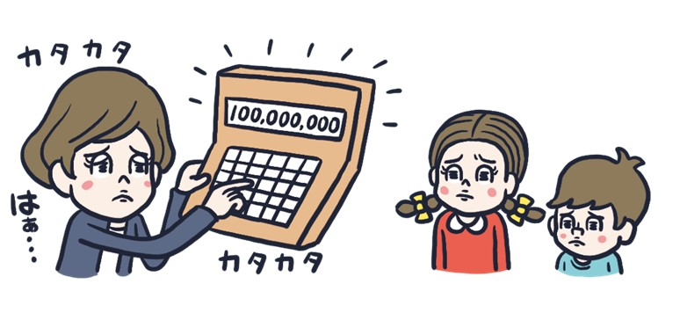
自助が必要な事例（亡くなった場合）
Bさんは今年45歳。妻(42歳)はパート勤務で、
長女(10歳)・長男(8歳)がいます。
もしBさんが亡くなってしまった場合、遺族の生活
費や教育費などこれから必要になるお金はいくら
になるでしょうか。
－
＋
必要となるお金
入ってくるお金
生活費
子どもの教育費
その他
約9,320万円
約2,250万円
約1,590万円
公的保障
企業保障
妻の収入
約6,260万円
約400万円
約2,340万円
合計
約1億3,160万円
合計
約9,000万円
自助で準備する必要があるお金
約4,160万円
＊生命保険文化センター「遺族保障ガイド」（2023年11月改訂版）をもとに作成

Slide 23
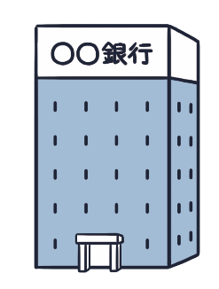
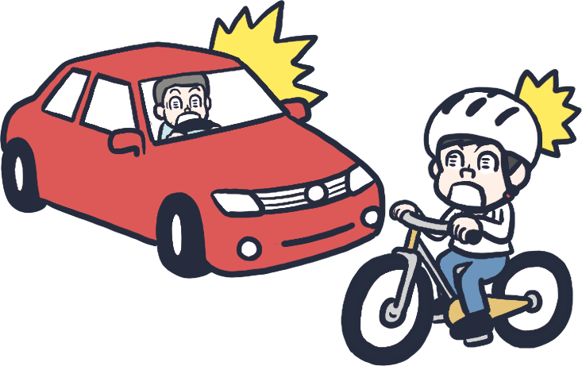
預貯金と民間保険①
預貯金
民間保険
お金を預ける
お金(保険料)を支払う
お金(保険金)を受取る
お金を引き出す
お金が必要になると
リスクが起こると

Slide 24
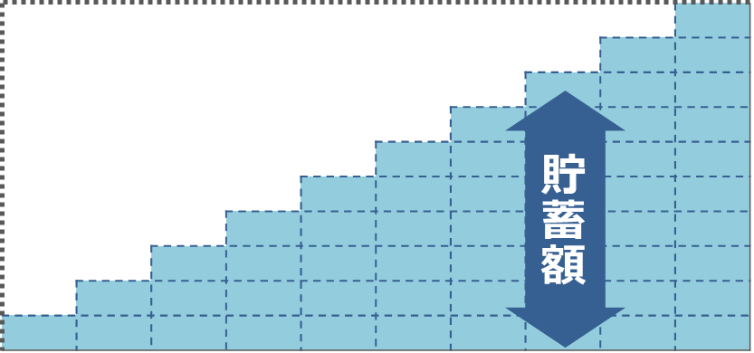
預貯金と民間保険②
預貯金
民間保険
目標額
30歳
40歳
30歳
40歳
貯蓄額は毎年100万円（総額1,000万円）
保険料は毎年約3万円（総額約30万円）
特 徴
特 徴
さまざまな目的の
ために貯める
特定の損失
に備える
注 ①預貯金は利子や税金などを考慮しない金額。 ②保険料は男性（30歳）契約で、保険期間10年、保険金額1,000万円の定期保険の例。実際の保険料は、保険種類や契約内容、生命保険会社によって異なる場合があります。

Slide 25
預貯金と民間保険③
預貯金
民間保険
メリット
デメリット
○貯めたお金は自由に使うことができる。
○途中での引き出しや貯めるペースが自由。
○預けた金額に応じて利子がつく。
○途中いつでも、病気や ケガ等のリスクが発生した場合に、あらかじめ決められた金額を受け取ることができる。
●途中で病気やケガ等、リスクが発生した場合に、必要な金額が貯まっているとは限らない。
●保険料の種類によっては解約しても支払った保険料の全額が戻ってこない

Slide 26
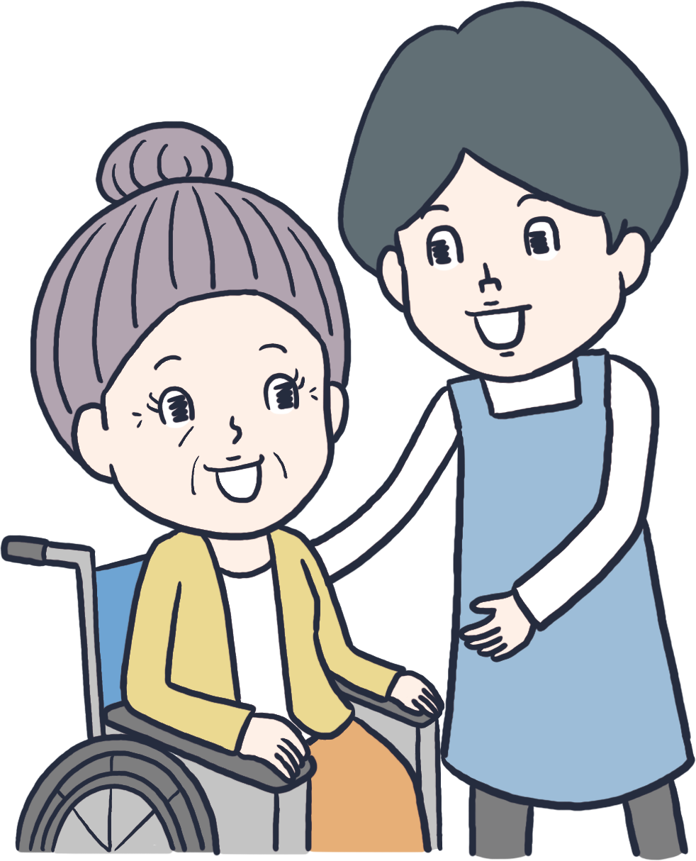
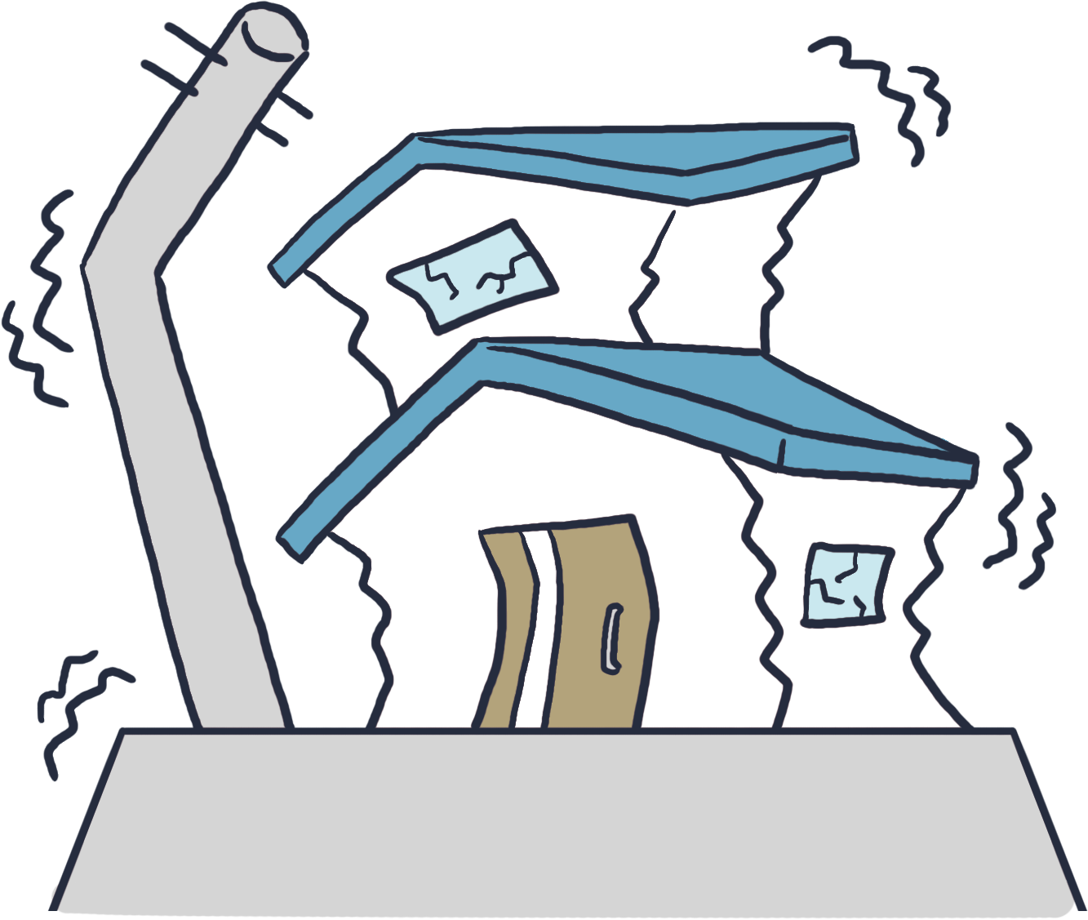
生命保険と損害保険
 | 生命保険 | 損害保険
対象
受取額 | あらかじめ約束した 金額 （定額給付） | 事故により発生した 損害額 （実損填補）
備えられる リスク | ●死亡 ●病気・ケガ ●老後 ●介護 など | ●交通事故 ●火事 ●台風や地震 など
人
モノ
じっそんてんぽ

Slide 27
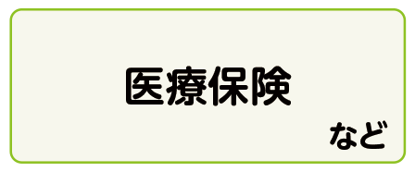
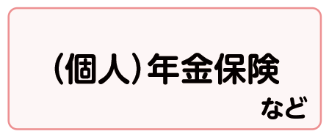
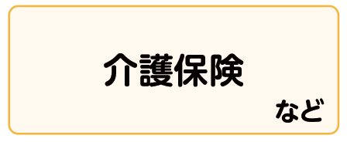
状況によって使い分ける生命保険

Slide 28
４. 自助・共助・公助
について考えよう

Slide 29
考えてみよう
今の日本で社会保障制度を持続可能なものにするためには、「自助」「共助」「公助」がどの ように組み合わされればよいでしょうか。
今後の社会において「自助」「共助」「公助」のどれが一番大切だと思うかあなたの考えをまとめてみましょう。
・一番大切だと思うものの（ ）に○をいれよう。
「自助」 or 「共助」 or 「公助」
・そう考える理由は・・・

Slide 30
自助・共助・公助の考え方
・Aさん（「自助」重視型）
老後に充実した生活を送るためには、 「共助」や
「公助」ばかりに頼らず、「自助」に重点をおいた方
が良いよね。
・Bさん（「共助」重視型）
社会保険料が高くなってもいいから、公的年金等の「共助」を充実させた方が良いよね。
・Cさん（「公助」重視型）
老後に最低限の生活は保障されていて欲しいから、租税(税金)が高くなっても「公助」を充実させた方がいいよね。

Slide 31
海外の社会保障制度
スウェーデン
アメリカ
高福祉・高負担
低福祉・低負担
税金や社会保険料は高いが、政府や自治体が幅広い保障を提供する共助と公助が中心。
個人の生活に干渉しないという自己責任の精神のもと自助努力が中心。
特徴
幅広く多くの人を対象に所得保障が中心で、基本的には現金給付。年金保険や医療保険をはじめとして、労災保険や児童手当、住宅手当、福祉サービス等がある。
被用者や自営業者を対象とした年金保険や高齢者や低所得者、障害者を対象とした医療保険がある。その他、対象が決められた扶助や州独自の保障がある。
社会
保障
制度
国民負担率
消費税
54.5％（2020年）
25％（2023年）
国民負担率
消費税
32.3％（2020年）
州により異なる
負担
※ニューヨーク州 約9％（2023年）
※厚生労働省「2022年 海外情勢報告」、財務省「国民負担率の国際比較」「付加価値税の国際比較」（2023年度）をもとに生命保険文化センターが作成

Slide 32
５. まとめ

Slide 33
まとめ
①少子高齢社会における社会保障制度のあり方に
ついて考えていくことが大切。
②自分の身を守るために、自助・共助・公助がある。
③自分で備える手段である「自助」として、預貯金
や民間保険があり、それぞれの特徴をよく理解し、
選択していくことが大切。
④持続可能な社会保障制度を維持するために、
社会における自助・共助・公助の適切な組み合わせを考えていきましょう。

